Slide 1
Intel SGX Explained (Security Background)
소프트웨어학과
32151859 박재원
Dankook University

Slide 2
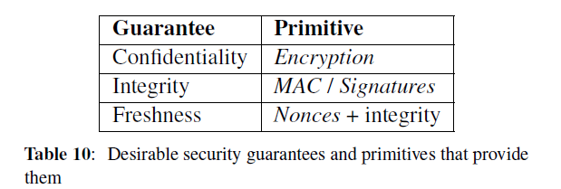
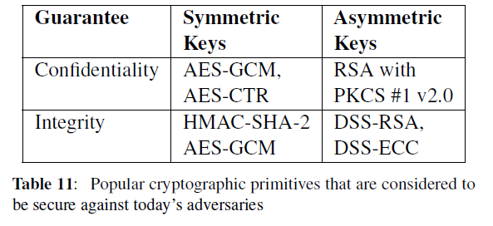
Cryptographic Primitives
Notes:
Cryptographic primitives are well-established, low-level cryptographic algorithms that are frequently used to build cryptographic protocols for computer security systems.
암호 프리미티브는 컴퓨터 보안 시스템의 암호 프로토콜을 구축하는 데 자주 사용되는 잘 확립된 저수준의 암호 알고리즘이다.

Slide 3
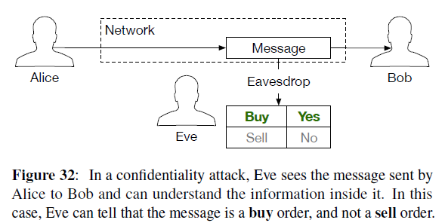
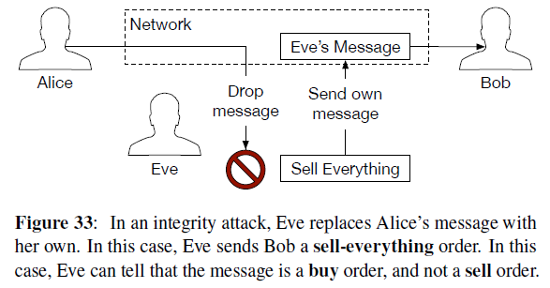
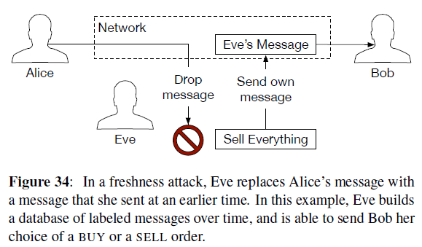
Cryptographic Primitives
Notes:
Confidentiality(기밀성) : 송신자와 수신자가 아닌 제3자가 메시지를 구분 할 수 없도록 한다.
Integrity(무결성) : 허가된 사람만이 메시지를 수정할 수 있다.
Freshness(신선도) : 송신자가 보낸 메시지가 언제 보낸 것인지 구분할 수 있다.

Slide 4
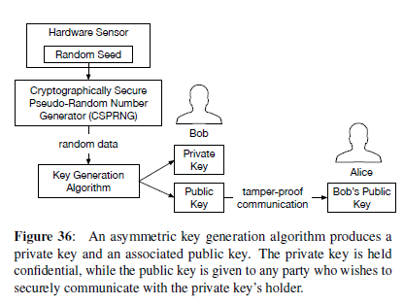
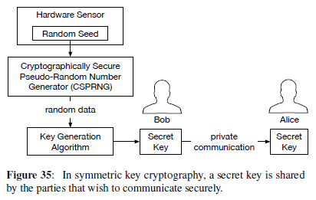
Cryptographic Keys
Notes:
모든 암호화 프리미티브는 키에 의존
시스템 보안 분석의 큰 부분은 기초가 되는 암호화 프리미티브가 사용하는 키가 가정에 따라 생산되고 처리되도록 하는데 초점을 둠
각 암호화 프리미티브에는 고유한 키를 생성하는 관련 키 생성 알고리즘이 존재 (cryptographically strong pseudo-random number generator(CSPRNG)로 랜덤 데이터 생성)
대칭키 암호화는 한 당사자가 키 생성 알고리즘을 실행하고, 그 결과로 나오는 키를 기밀성 및 무결성을 보증하는 채널을 통해 배포하여 시스템의 모든 당사자가 비밀키를 공유 (그림 35)
비대칭키 암호화는 각 당사자가 개인키와 공개키를 생산하는 키 생성 알고리즘을 실행하고, 각 키를 무결성 보장이 있는 채널을 통해 다른 당사자들에게 보낸다. 이는 더 많은 연산 리소스를 사용 (그림 36)

Slide 5
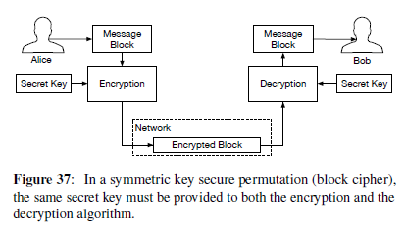
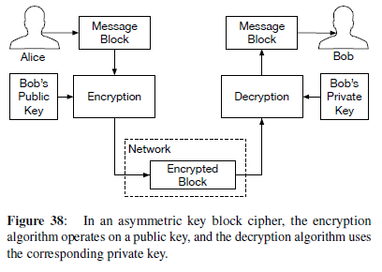
Confidentiality
Notes:
무결성 보장을 제공하는 많은 암호체계는 고정 크기 메시지 블록에서 동작하는 블록 암호를 기반으로 함
송신자 : 암호 알고리즘을 사용해 블록을 변환
수신자 : 복호화 알고리즘을 사용해 해독
암호화 알고리즘은 출력물에서 메시지 블록의 내용을 난독화해 원래의 메시지를 얻을 수 없게 함
대칭키 : 암호화와 복호화에 동일한 비밀키 (그림 37)
비대칭키 : 암호화에 공개키, 복호화에 개인키 (그림 38)

Slide 6
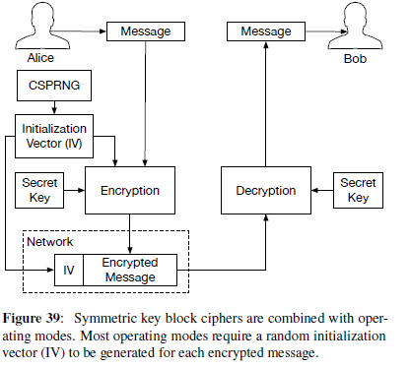
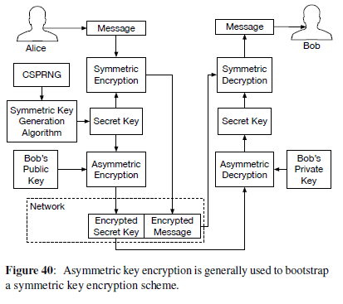
Confidentiality
Notes:
대칭키 : 가장 많이 사용하는 것은 American Encryption Standard(AES, Advanced Encryption Standard), 128비트 혹은 256비트 키를 사용(위키에서는 192비트도 사용됨), 128비트 블록으로 동작
비대칭키 : 가장 많이 사용되는 것은 Rivest-Shamir-Adelman (RSA), 3072비트 키 쌍이 128비트 AES 키와 동일한 보안을 제공
블록 암호를 직접 사용할 경우, 동일한 문장은 동일한 블록 암호가 나오는 등, 취약성 초래.
대칭키의 경우 CTR, CBC와 같은 operating mode와 합쳐서 initialization vector (IV) 사용해 기밀 보증 추가(그림 39)
비대칭키의 경우 operating mode가 없으므로 RSA의 경우 PKCS(Public-Key Cryptography Standard) #1 버전 1.5 및 2.0에 기술된 패딩 방법과 함께 사용.
비대칭 암호화 알고리즘은 연산 요구사항이 훨씬 높으므로 데이터가 많을 시 1회용 비밀키를 생성해 수신자의 공개키로 비밀키를 암호화함(그림 40)

Slide 7
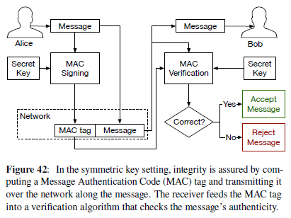
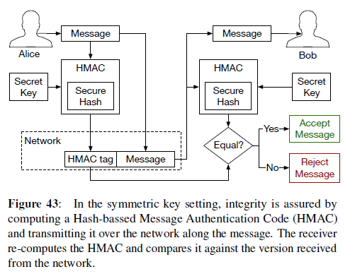
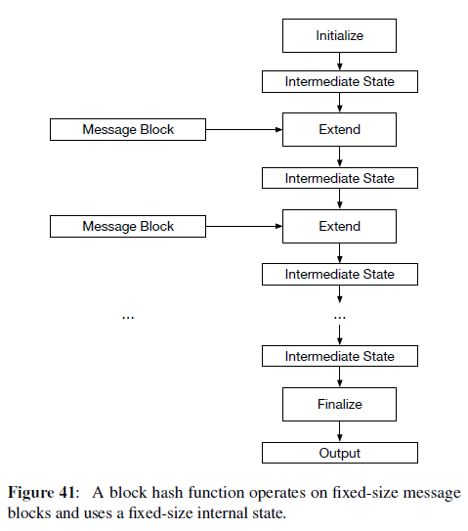
Integrity
Notes:
무결성 보장은 secure hashing을 기반으로 구축됨
SHA-2가 가장 많이 사용됨
SHA hash 함수는 입력 값을 사용해서 고정 크기 메시지 블록을 만듦
대칭키 시스템에서는 Message Authentication Code(MAC) 암호화 시스템을 사용. MAC은 대칭 키와 가변 길이 메시지를 읽고 고정 길이의 MAC 태그를 생성. 수신자는 MAC 검증 알고리즘에 원본 메시지, 대칭 키, MAC 태그로 메시지 확인(그림 42)
MAC 암호화 시스템은 Hash Message Authentication Code(HMAC)을 이용해 만듦(그림 43)

Slide 8
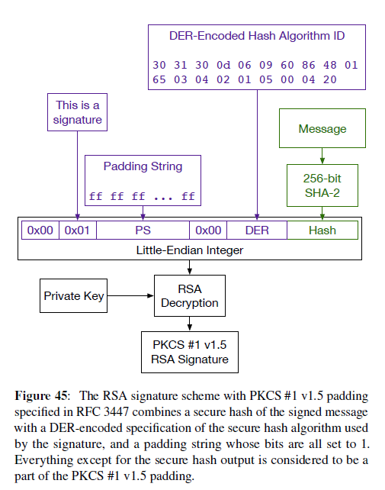
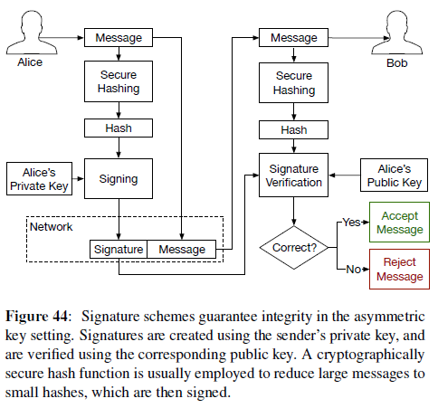
Integrity
Notes:
비대칭키의 무결성 보장을 위해 signature(서명)을 사용(그림 45)
송신자가 서명 알고리즘에 개인키를 제공한 후, 출력 서명을 메시지와 함께 전송. 수신자는 공개키와 서명을 서명 검증 알고리즘에 넣어서 무결성 확인.
서명 알고리즘은 작은 메시지에서만 작동하므로 cryptographically strong hash function(암호화된 강력한 해시 함수)를 사용 후 나온 hash 값을 입력 값으로 사용.
논문 작성 당시는 hash에 SHA를 사용하는 HMACSHA가 가장 많이 사용됨.
HMAC의 대안으로는 블록암호와 operating mode를 결합한 Authenticated encryption(인증 암호화)가 있는데 AES와 Galois/Counter operation mode(GCM)을 결합한 AESGCM이 많이 사용됨.
RSA와 PKCS #1이 가장 많이 되는 서명 방식이고, elliptic curve cryptography (ECC, 타원곡선암호법)도 키 크기가 작아서 많이 사용됨(그림 45)

Slide 9
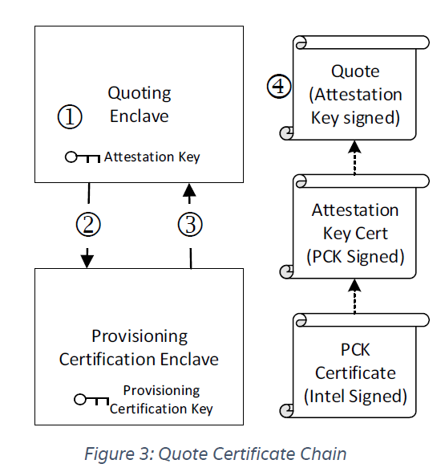
Integrity
Notes:
elliptic curve cryptography (ECC, 타원곡선암호법)은 DCAP의 Provisioning Certification Enclave에서 Provisioning Certification Key를 만들 때 사용됨

Slide 10
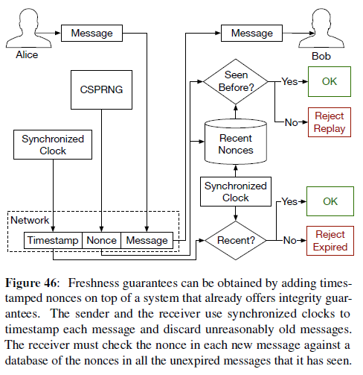
Freshness
Notes:
신선도 보장은 무결성 보증 시스템 위에 메시지마다 독특한 정보를 추가
발신자 : 고유한 정보 조각 생성을 경제적으로 유지
수신자 : 메시지의 고유성 확인(과거의 메시지를 공격자가 저장하여 보여주는 공격 방지)
주로 cryptographically strong pseudo-random number generator(CSPRNG)를 이용한 Nonce(무작위 숫자)를 사용 => Initialization vectors(IV)도 nonce 중 하나
Nonce를 사용하면 송신자는 어떠한 상태도 유지할 필요 없음. But, 수신자는 모든 메시지의 Nonce를 저장해야 함.
Nonce는 메시지 타임스탬프 및 만료 구성과 결합. => 수신자의 저장공간을 줄이나, 메시지 전송 및 처리 지연, 시간 왜곡 허용 등 단점 존재(그림 46)
Challenge-response protocol의 challenge 메시지에 nonce를 포함시켜 fresh response와 replay attack을 구분할 수 있다.
Challenge-response protocol이란 In computer security, challenge–response authentication is a family of protocols in which one party presents a question ("challenge") and another party must provide a valid answer ("response") to be authenticated. 컴퓨터 보안에서, 챌린지-응답 인증은 한 당사자가 질문("챌린지")을 제시하고 다른 당사자가 인증을 받기 위해 유효한 답변("응답")을 제공해야 하는 프로토콜군이다. 챌린지-응답 프로토콜의 가장 간단한 예는 패스워드 인증인데, 여기서 챌린지는 패스워드를 요구하는 것이고 유효한 응답은 정확한 패스워드다.

Slide 11
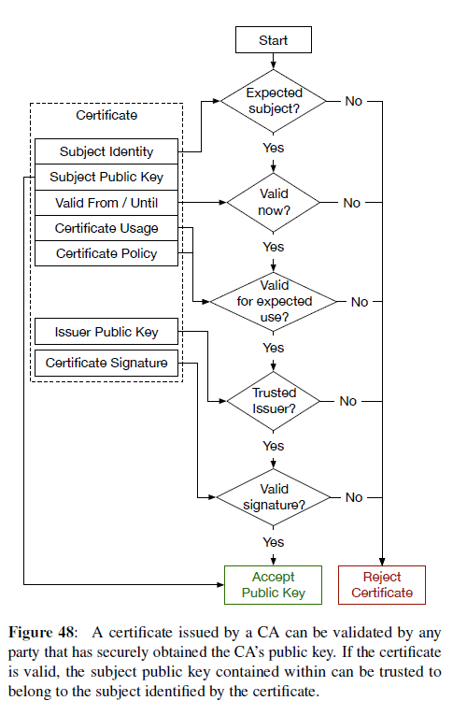
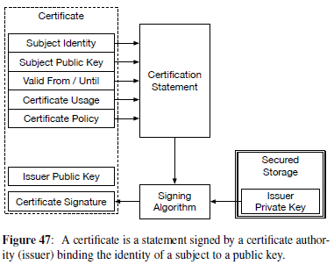
Certificate Authorities
Notes:
비대칭 키 암호화 프리미티브는 각 당사자가 올바른 공개키를 갖고 있다고 가정
공개키 배포 시 무결성 보증을 가진 채널을 통해 전송하지만 이는 현실적으로 불가능
이를 위해 신뢰할 수 있는 기관의 존재를 가정하는 Certificate Authority (CA, 인증기관) system을 사용(그림 47)
인증서 : 인증서 발급자(주로 CA)의 개인키가 생산한 암호 서명. 인증서 메시지에는 공개키가 인증서를 발행자에게 속해 있음을 알리고, 인증서의 용도를 명시하는 식별자, 발행자에 대한 식별 정책이 포함
CA 시스템에서는 당사자가 public 키와 함께 인증서를 사용. 이를 통해 인증서 검증 가능(그림 48)

Slide 12
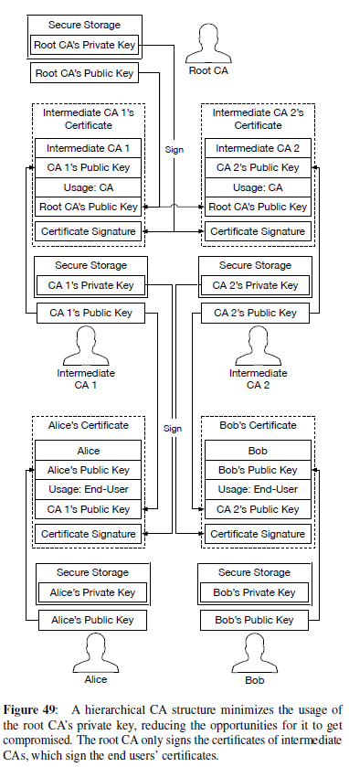
Certificate Authorities
Notes:
CA 시스템의 단점 중 하나는 CA의 개인키가 매우 매력적인 공격 대상이라는 점
CA의 개인키 사용을 중간 CA를 위한 인증서 발급을 위해서만 사용되는 루트 CA로 사용하여 사용을 최소화하여 해결
이러한 계층적 CA 시스템에서 루트CA의 공개키만 배포.

Slide 13
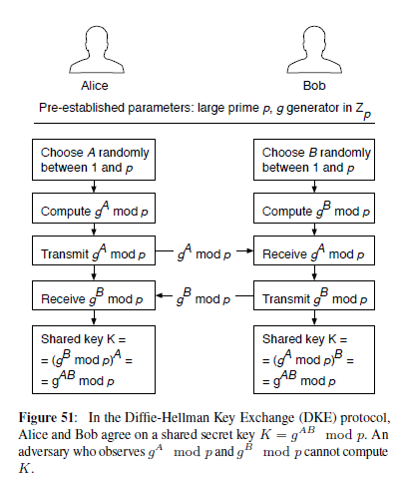
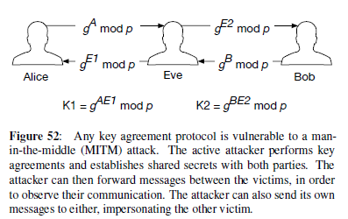
Key Agreement Protocols
Notes:
대칭키 프리미티브의 초기 설계에서 키 교환을 위해 기밀성과 무결성을 보장한 통신 채널을 사용한다고 가정했으나 이러한 채널은 거의 이용할 수 없음
Key agreement protocols은 shared secret key를 설정하기 위해 사용
Diffie-Hellman Key Exchange(DKE)에서 비밀키 K를 전송하지 않고 같은 공유 비밀키를 도출하며, 공격자가 K를 도출하기 매우 어려움
Key agreement protocols에서 무결성을 보장하는 통신 채널이 없으면 man-in-the-middle (MITM) attack을 당할 수 있다.
이를 막기 위해 Key agreement protocols은 마지막 메시지를 보내는 당사자를 인증하고, 키 합의 메시지에 서명을 함으로써 막을 수 있음

Slide 14
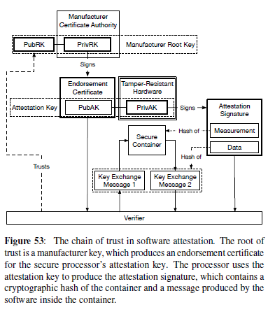
Software Attestation
Notes:
Software attestation은 key agreement protocol에 필요한 인증을 제공하므로 둘을 결합 가능
결과 프로토콜은 신뢰할 수 있는 하드웨어에 의해 생성된 고립된 컨테이너 안에서 호스팅 되는 특정 소프트웨어와 공유 비밀을 확립했음을 보장할 수 있음
Verifier(검증자?)가 보안 컨테이너 내부의 소프트웨어로 첫 번째 메시지인 gA 전송 -> 컨테이너 내부의 소프트웨어가 키 교환 메시지인 gB를 생성 -> 신뢰할 수 있는 하드웨어에 두 키 교환 메시지의 암호화 해시인 h를 증명하도록 요청
검증자는 두 번째 키 교환 및 증명 서명을 받고 증명 체인을 따라 모든 서명을 확인하여 보안 컨테이너 내부의 소프트웨어를 인증(그림 53) (밑은 소프트웨어 인증 과정)
Software attestation에 사용되는 chain of trust은 하드웨어 제조업체가 소유한 서명키를 기반으로 작동, 이는 검증자의 신뢰를 받아야 함
제조업체는 인증 기관 역할을 하며, attestation signature을 생성하는데 사용되는 고유한 증명 키를 생산하는 보안 프로세서를 공급, 보안 프로세서의 증명키에 대한 endorsement certificate(보증 증명서)를 발급
보안 프로세스는 코드의 암호 해시와 컨테이너 내부에 로드 된 데이터를 저장하여 컨테이너 식별
컨테이너와 연관된 암호 해시는 증명 서명 시 사용됨
검증자가 endorsement certificate(보증 증명서)을 통해 인증 키와 서명을 검증하면 컨테이너 내부의 소프트웨어 검증이 완료됨

Slide 15

The Role of Software Measurement
Notes:
보안 컨테이너 내부의 소프트웨어를 식별하는 measurement는 보안 해싱 알고리즘 사용
분산 시스템에서 컨테이너의 측정은 보안 해싱 알고리즘을 사용하며, 이로 인해 정해진 순서에 맞지 않는 행동을 하면 소프트웨어 증명 프로세스에 의해 컨테이너가 거부됨
이로 인해, 신뢰할 수 있는 하드웨어 설계의 측정 체계는 secure container가 일정한 속성 값을 갖고 있음 => software measurement를 사용하면 분산 시스템의 모든 컨테이너는 지정된 속성에 대해 원하는 값을 갖게 된다.

